Slide 1
傳承
土城中央扶輪社 2020.09.10（四）
演講者：敏宏工業有限公司 陳錫圭 總經理

Slide 2
傳接繼承，將學問、技藝、教義等傳授與繼承的過程。
【傳承】
事業成功之道
扶輪ROTARY
感恩

Slide 3
事業成功之道
從歷史認識天車

Slide 4
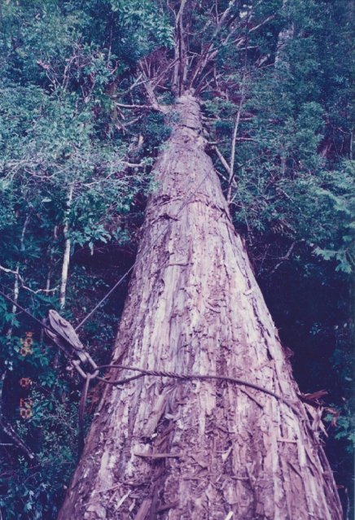
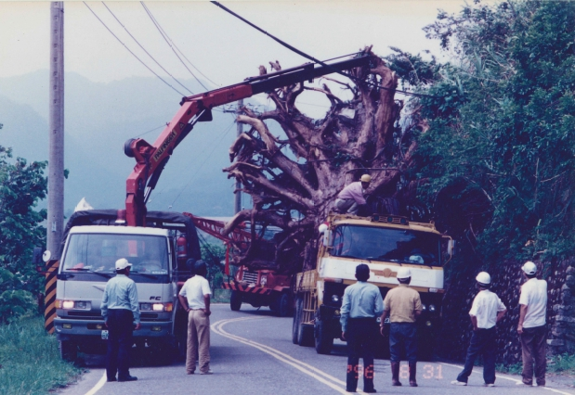
1996年8月31日，宜蘭太平山

Slide 5
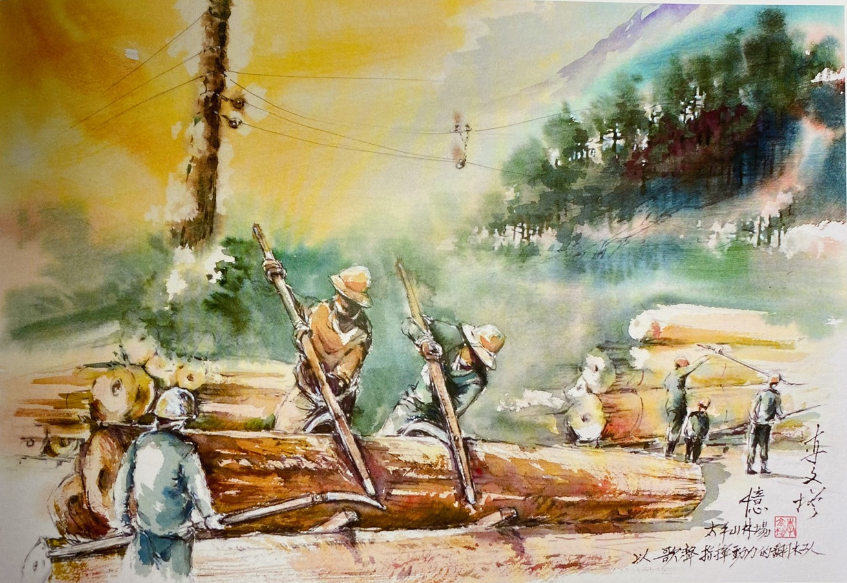
歌聲、笑聲、掌聲
工廠的經營
人際關係

Slide 6
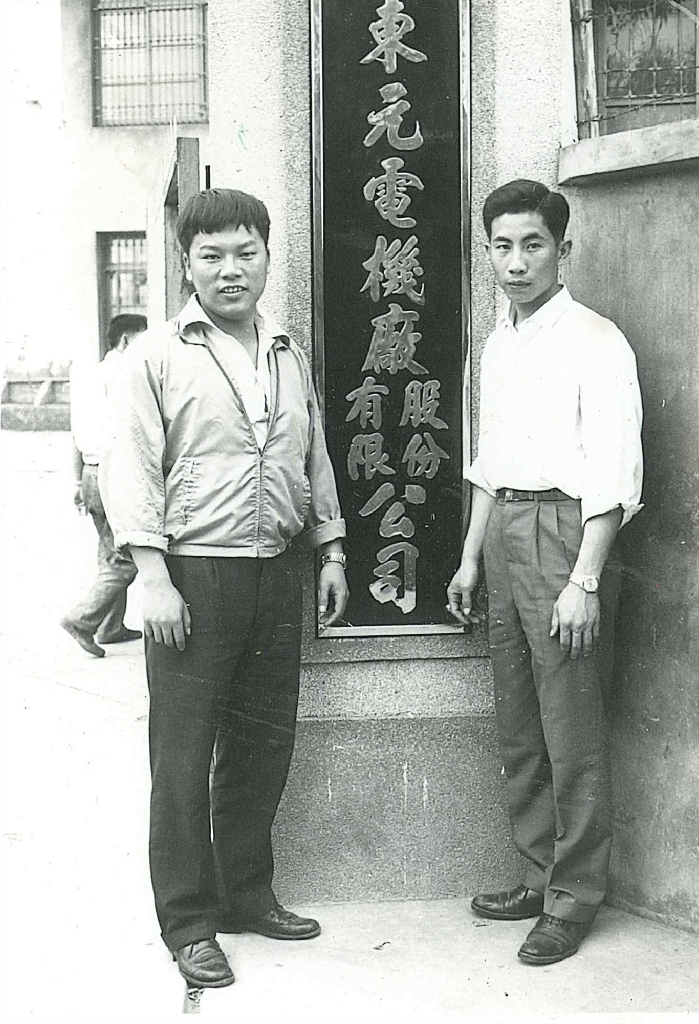
事業的基礎：「專業」
東元電機，開啟人生視野
應用產品的誕生
東捷工業公司
人生的轉捩點
石川先生的鼓勵
1963年4月4日，東元電機廠，與錢禎三合照

Slide 7
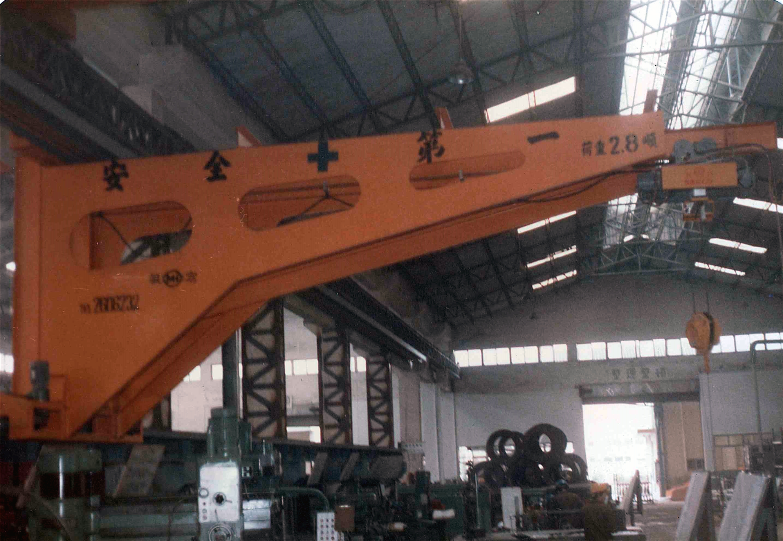
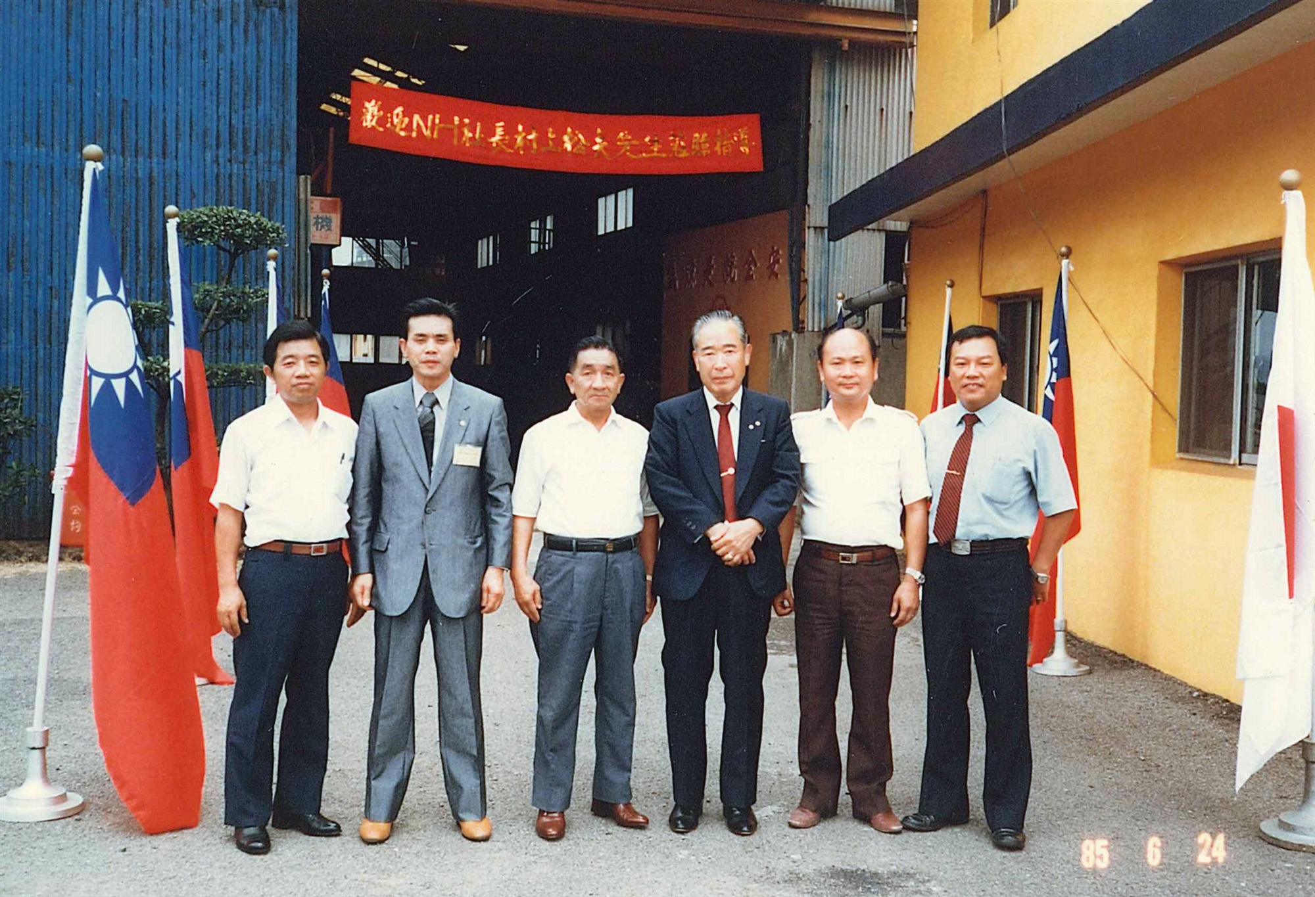
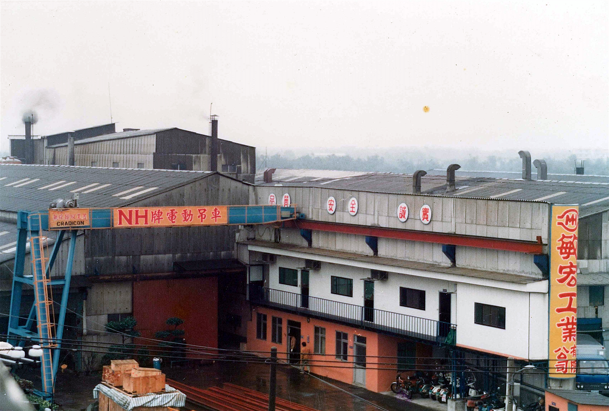
敏宏工業有限公司
1976年9月成立
營業項目：天車工程設計製造、
日本Ｎ／Ｈ電動吊車銷售
感謝東和鋼鐵與遠東鋼鐵的協助

Slide 8
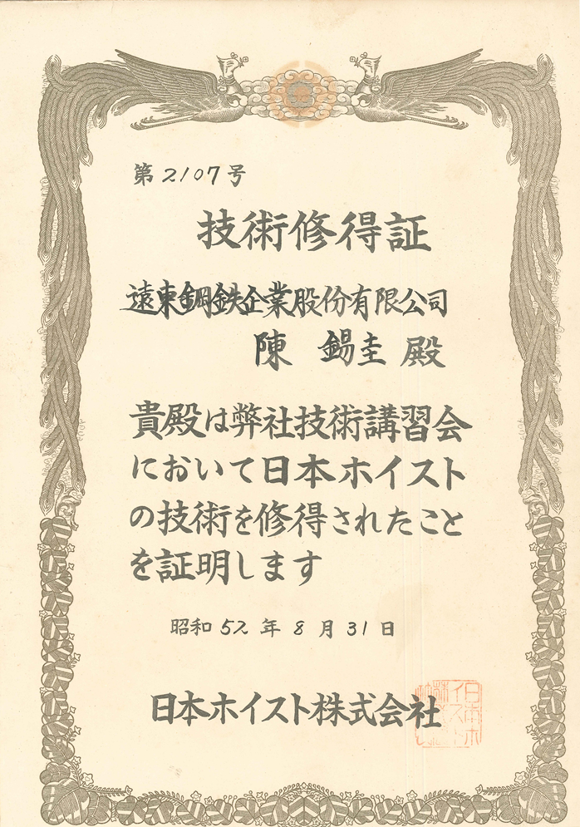
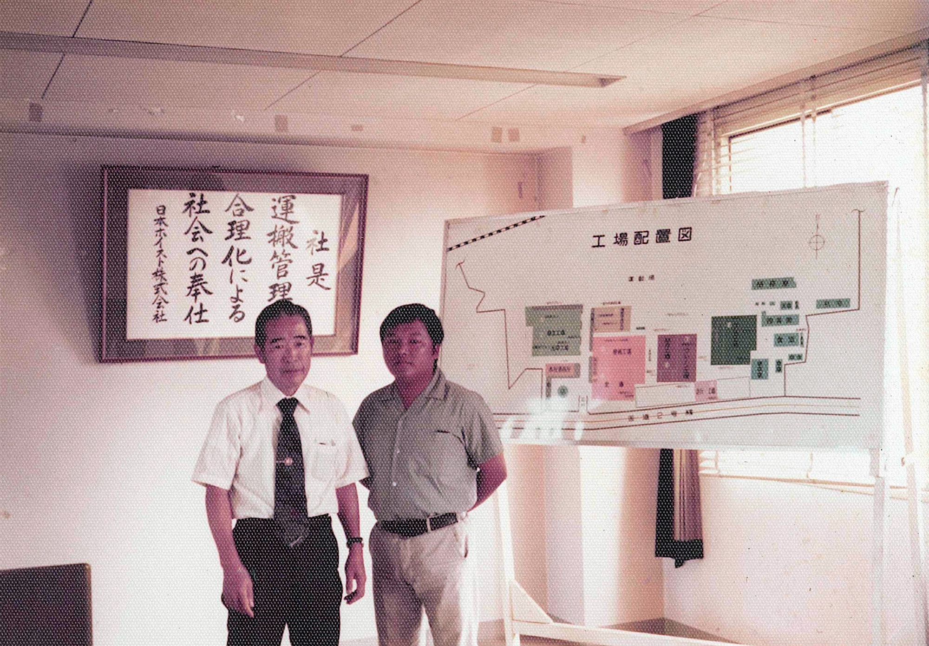
追求專業中的精專
成功不二法則：「專業」
1977年，到日本HOIST實習，村上社長親自教導

Slide 9
敏宏的企業方針
品質：
商品是公司經營的動脈，產品則是公司人員的結晶。
安全：
工程順利的考核，安全列為第一要素。
誠實：
作人的道理就是誠心與實在，誠實才能往下紮根。

Slide 10
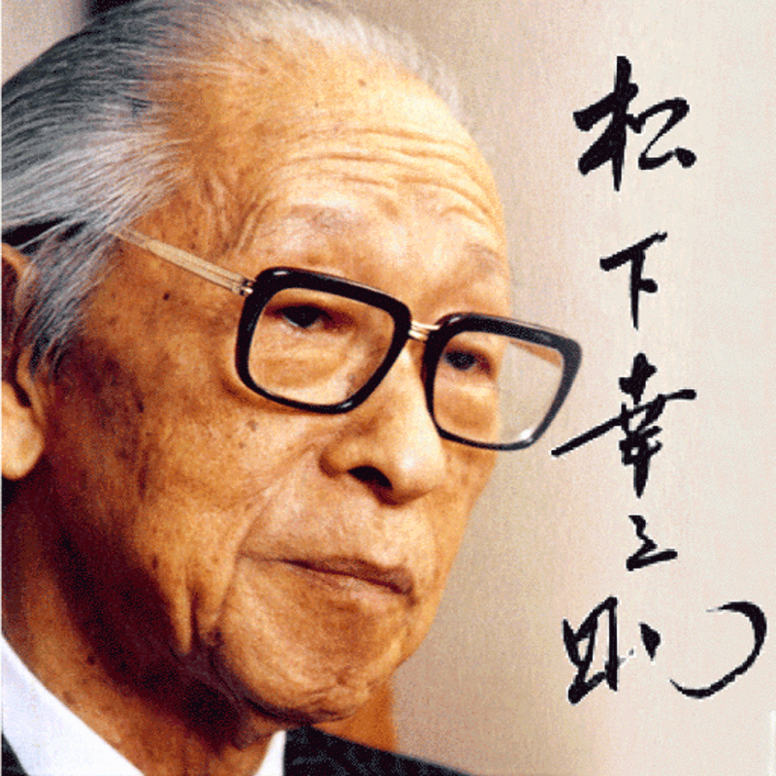
敏宏的組織精神
以和為貴：
和氣生財
共存共榮：
雙贏
松下幸之助（經營之神）

Slide 11
名言的鼓勵
日本ホイスト株式會社
村上松夫社長：「一業十年」
扶桑產業株式會社
江崎滿夫社長：「自己的事，自己守住」

Slide 12
扶輪 ROTARY

Slide 13
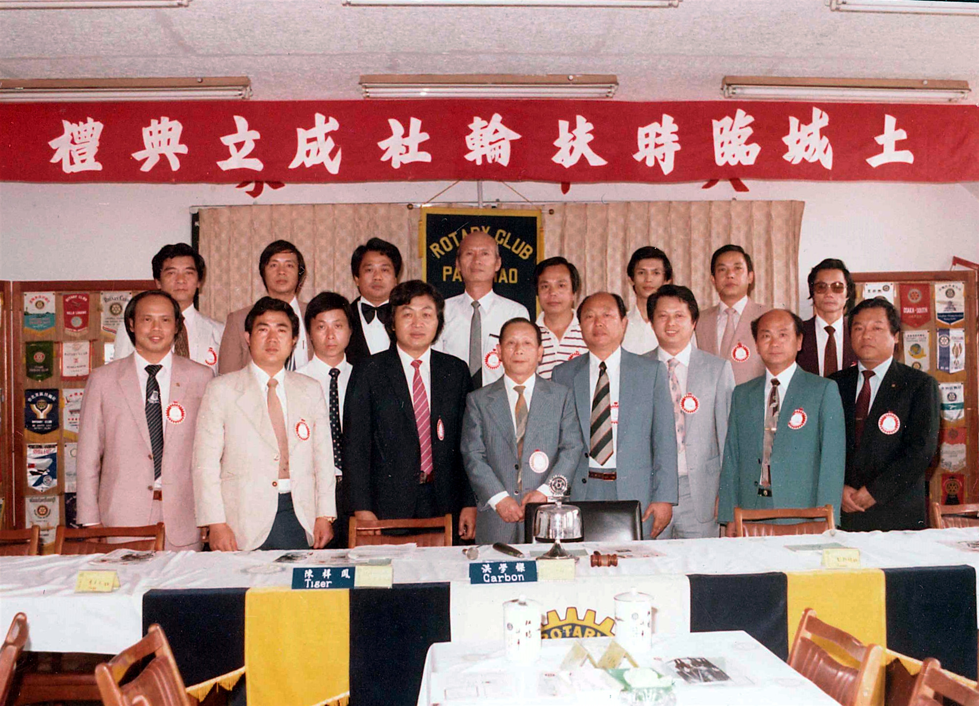
創社
1983年5月20日，土城扶輪社創立
創社社長土城國中劉新梧校長，創社社員12位
＊創社社長的任職是「終身」、「責任」、「使命」
參加扶輪社兩個條件：
「經營事業」、「参與活動」
土城臨時扶輪社成立典禮

Slide 14
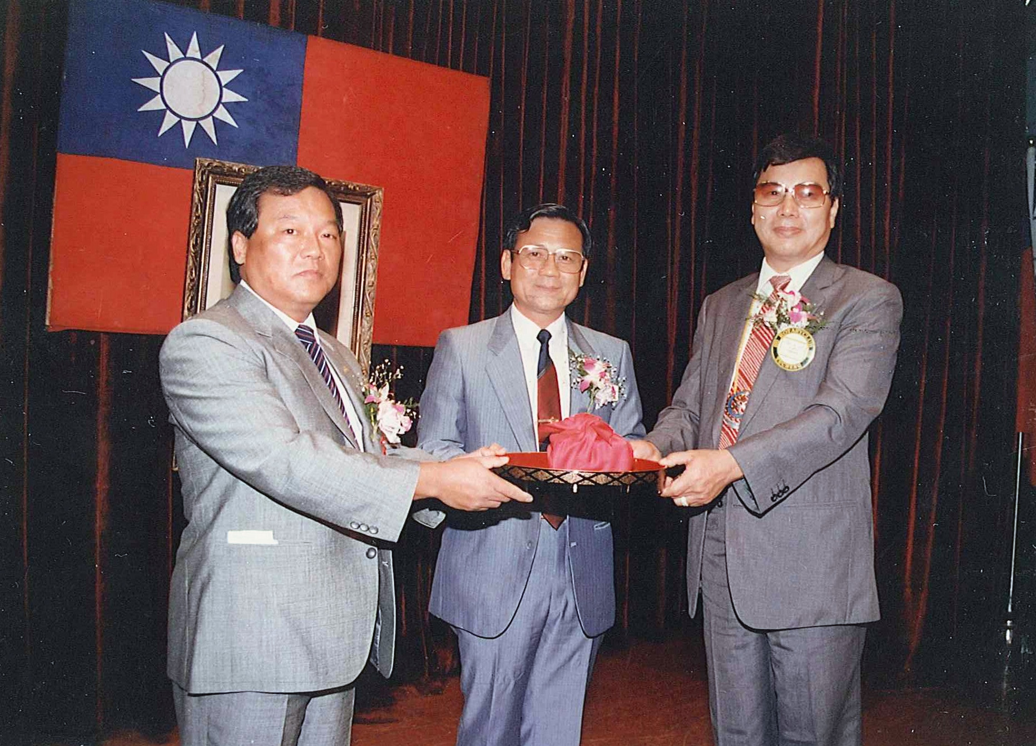
土城扶輪社 第七屆社長 陳錫圭
時間：1989年7月1日至1990年6月30日
五項重大活動：
土城扶輪社社旗更改
與其他扶輪社簽訂盟約
舉辦馬拉松慢跑活動
與其他國家扶輪社作親善交流
多樣性之年度活動
土城扶輪社第七屆社長交接

Slide 15
土城扶輪社社旗更改
主題：
集合眾志、創造土城
色彩設計：
金黃色∕無限希望
藍色∕無限光明
紅色∕無限動力
精神象徵：
「超越地區性，飛向國際觀，讓土城扶輪社對社會大眾服 務的精神能永續經營」
舊社旗
新社旗

Slide 16
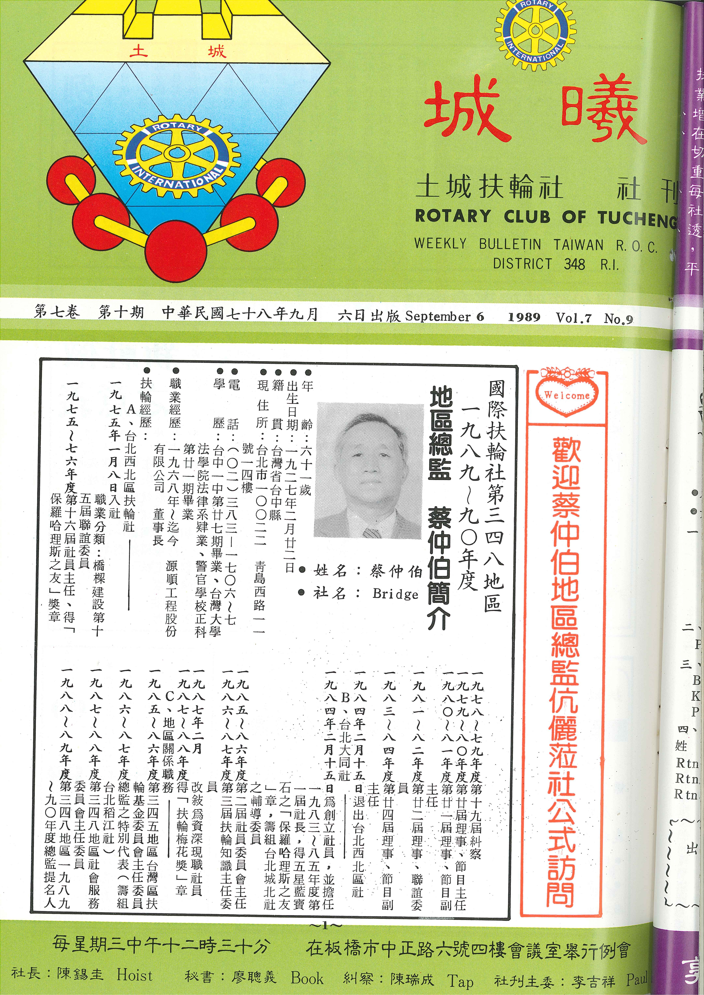
1989年9月6日，新社旗正式使用。
總監Bridge蔡伯仲 參與新社旗授勢。
社刊的新設計，正式使用。

Slide 17
扶輪主題： 「國際扶輪社 西元1989年至90年度」
國際扶輪社 社長 艾企和 Hugh M. Archer
年度扶輪主題：「享受扶輪」Enjoy Rotary
工作目標：
運動sport － 促進健康
工作work － 展現活力
研讀study － 追求進步

Slide 18
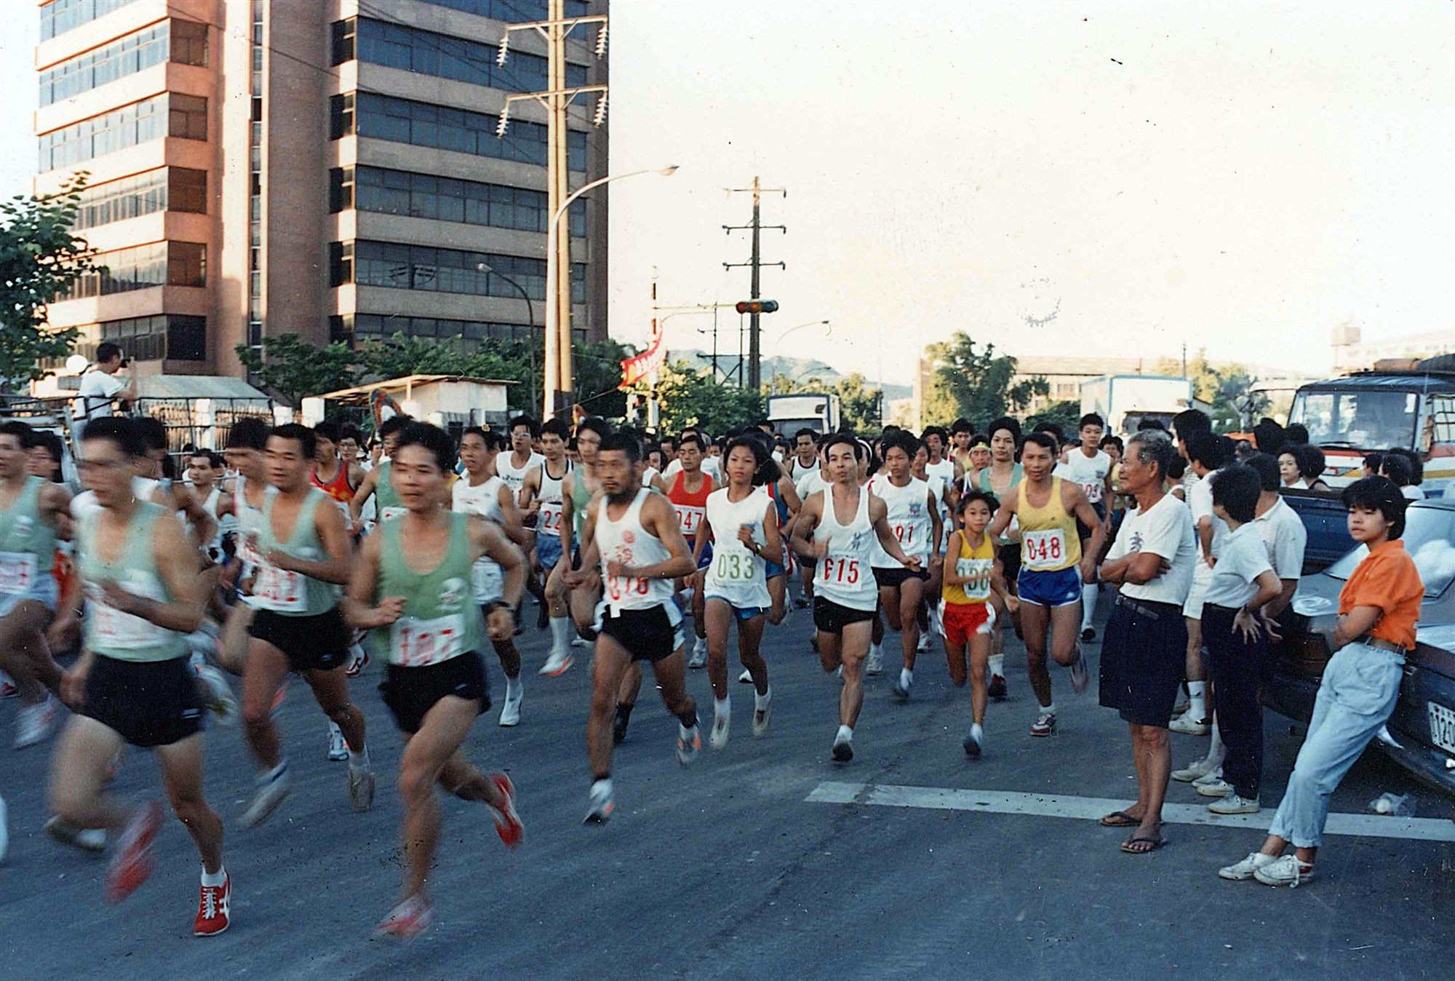
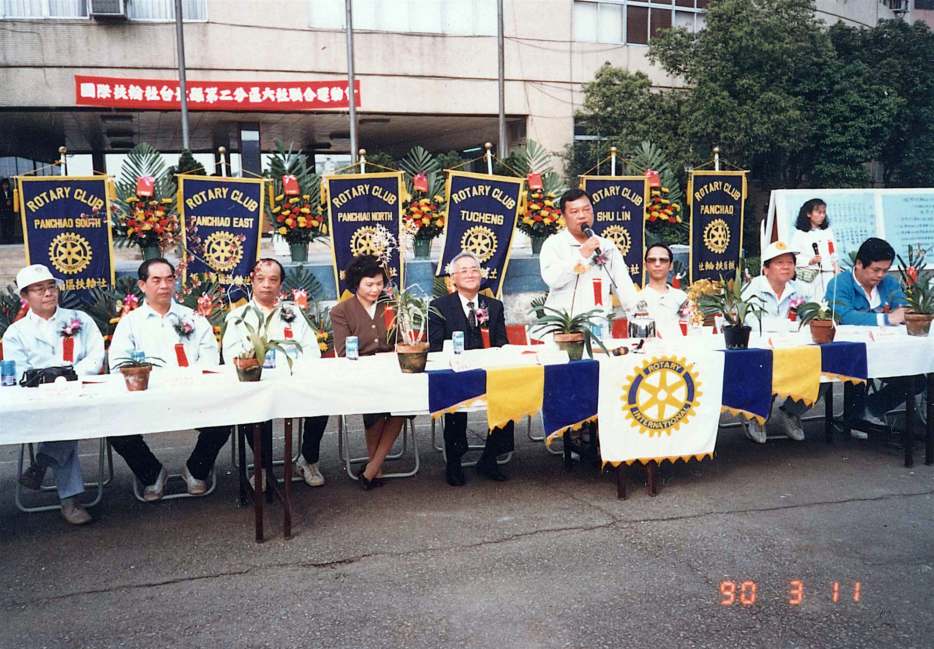
舉辦馬拉松慢跑活動
1989年9月17日，土城扶輪社與板橋綠野晨跑俱樂部聯合舉辦「1989迷你馬拉松：金城盃路跑賽」。
1991年4月29日，土城工業區「慢跑俱樂部」成立。
1991年11月7日，「慢跑俱樂部」與頂埔國民小學締盟共襄慢跑盛舉。
1989年9月17日，舉辦慢跑活動
1990年03月11日，舉辦慢跑活動

Slide 19
 | 土城扶輪社 | 敏宏工業 | 陳錫圭
運動sport | 1990年擔任土城扶輪社第七屆社長，舉辦馬拉松慢跑活動。 ＊2020年「30周年馬拉松」。 1990年3月11日，「舊情綿綿」。在海山高中舉辦臺北扶輪社第二屆六社聯合運動會。 | 1986年，〈敏宏精神歌曲〉。星期一早上，全體員工在開會前一起大聲唱。 每天早上7點50分至8點，全體員工作體操。 | 每天早上親自整理工廠環境。 新店山整理山區環境。 登山、慢跑。
工作work | 1989年7月22日，「第三屆兒童夏令營」。 1989年12月10日，「第五屆畫我土城寫生比賽」。 1990年1月7日，贊助臺北縣家扶中心歲末聯歡園遊會義賣攤位。 1990年2月22日-25日，拜訪韓國新原州扶輪社十二週年慶典。 1990年4月5日，「還祖先一個清潔大地」。 | 以專業的天車來服務業界。 建設臺灣重要工程。 1984年，參加松山機場舉辦的「臺灣省第一屆五金工會展示會」。 1991年至1992年，臺北市內湖焚化爐。 2001年，Hoist株式會社頒發感謝狀給敏宏。 2003年至2004年，臺灣高鐵雲林段、桃園段。 | 專業 安全 誠實
研讀study | 每週30分鐘演講。 演講內容：指導有關扶輪知識、討論國際情勢、經濟發展、國內外政治變化、介紹臺灣文化等多樣性主題。 | 1987年，聘請日籍老師每週二次，替員工增進外語能力。 1988年，每年派3至5位員工到日本Hoit株式會社見習。 | 東元電機時自學日文。 敏宏工業創立後不定時到日本Hoit株式會社進修。 1981年，國立臺灣大學企業經理進修計畫一年班期。

Slide 20
土城中央扶輪社
成立過程：1997年1月29日臨時社成立
2月26日ＲＩ批示
3月10日授證
創社社長：秦嘉鴻 ＣＰ Ｙico
總監特別代表：廖聰義 Ｂook ＰＰ
輔導主要代表：陳瑞成 Ｔop ＰＰ
輔導社：土城扶輪社
組織：以工業區廠商為主題成立
「終身」
「責任」
「使命」

Slide 21
扶輪精神：前總監(PDG) 李超然 CHAO
李超然地區總監指派板橋扶輪社洪學梁前總監為特別代表負責促成土城扶輪社。
1910年1月15日生於台北大稻埕，1992年10月10日去世，享年83歲。
與扶輪社的緣分：
1954年，創立台北西區扶輪社，並任第三屆社長。
1982年至1983年，榮任國際扶輪社第三四五地區總監。
1987年至1991年，擔任國際扶輪社全球小兒麻痺等疾病免疫接種運動臺灣募款委員會身分。
一生推扶輪精神的重建
「扶輪精神」的重建：
懂得「感恩」與「珍惜」。
「付出」是一種不求回報的美德。

Slide 22
感恩

Slide 23
臺灣檜木
檜木精神：屹立不搖
矗立、發奮、強壯、枝繁葉茂
事業精神：
堅忍不拔
百年基業（永恆）
捨得（付出）
放下（執著）

Slide 24
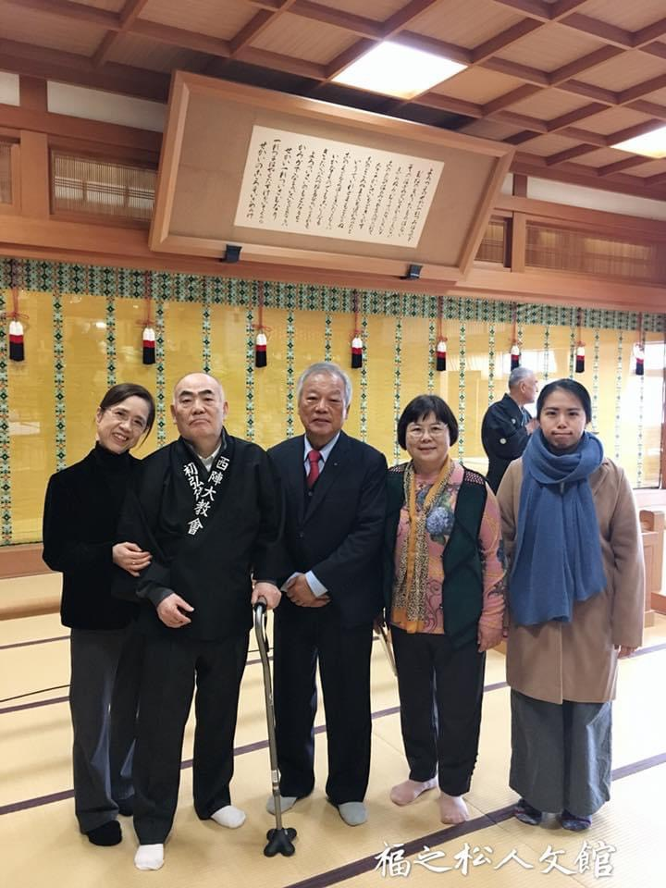
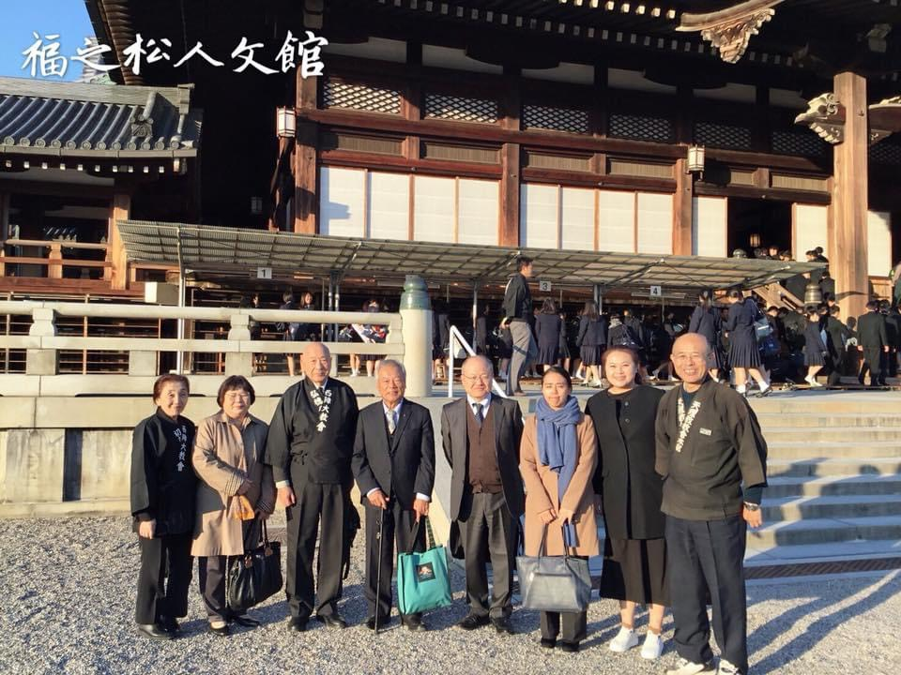
天理教、石川先生

Slide 25
日本ホイスト株式會社、扶桑產業株式會社
感恩

Slide 26
慈濟

Slide 27
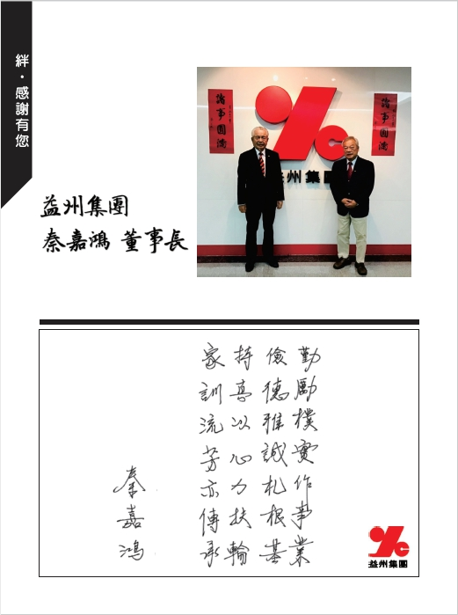
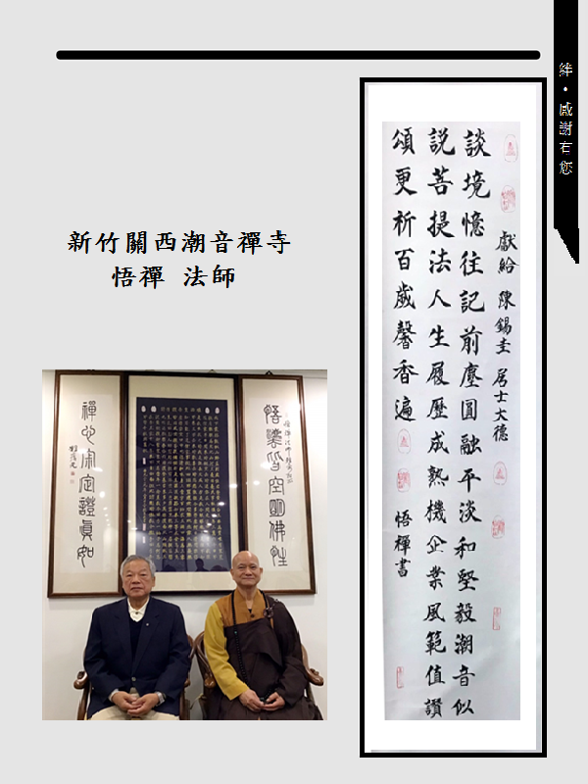
益州集團、新竹關西朝音禪寺
感恩

Slide 28
周幸男顧問、何仁傑同學、陳廣雍同學
感恩

Slide 29
敏宏工業公司的成立，
讓樹幹茁壯、開出茂綠的樹葉。
小時候家人用心地灌溉小株苗，
扎下穩實的根基。
扎實天車事業的基礎，
猶如穩固樹幹的直矗。
投入社會公益與社會團體，
讓社會上的每一個人可以感受到溫暖。
飲水思源‧樹
這棵大樹可以茁壯、幫助別人，
要感謝父母的養育與身邊的每一個人。

Slide 30
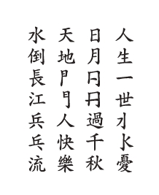

Slide 31
謝謝聆聽。

